Slide 1
Добро.Центр «Благотвор» г. Тайшет

Slide 2
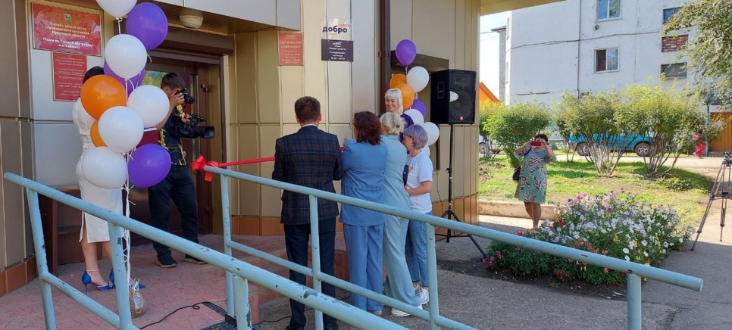
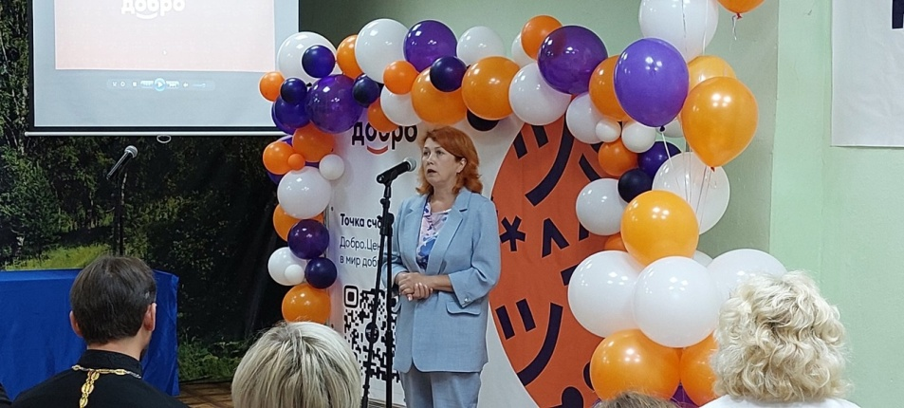
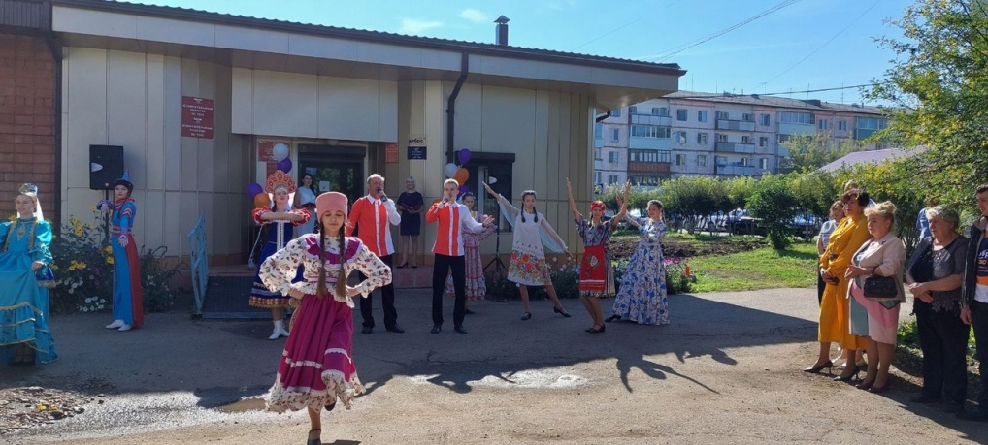
28 декабря 2022 года был подписан лицензионный договор между Ассоциацией волонтерских центров России и Автономной некоммерческой организацией «Центр социального обслуживания населения «БЛАГОТВОР» о создании и организации деятельности на территории Тайшетского района Добро.Центра. 28 августа 2023 года в городе Тайшете открылся первый Добро.Центр «БЛАГОТВОР».

Slide 3
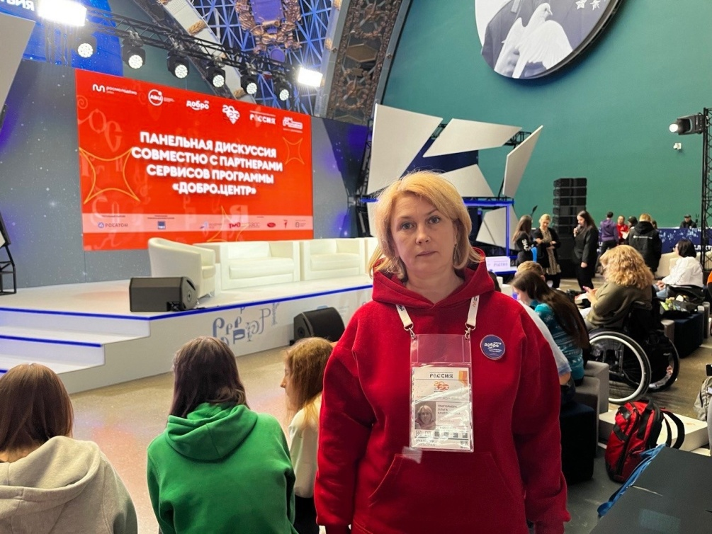
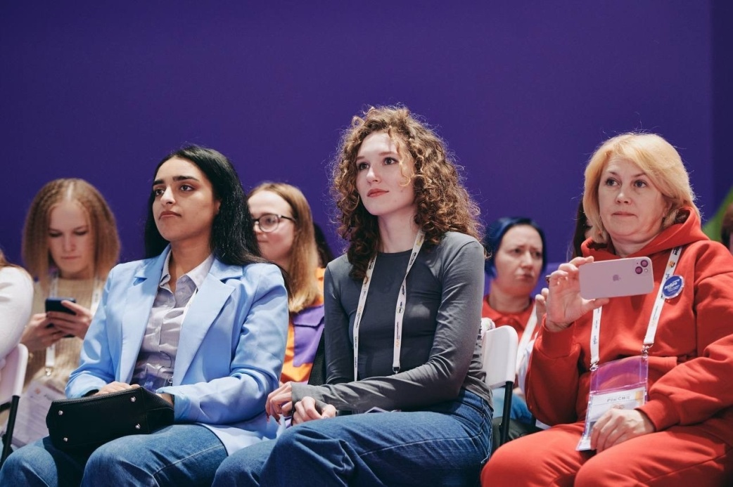
Руководителем Добро.Центра является Григорьева Ольга Анатолиевна.
Руководитель Добро. Центра БЛАГОТВОР приняла участие в МЕЖДУНАРОДНОМ ФОРУМЕ ГРАЖДАНСКОГО УЧАСТИЯ #МЫВМЕСТЕ ЦЕЛЬЮ форума является демонстрация достижений добровольчества и некоммерческого сектора за последние 20 лет и определение векторов развития сферы до 2030 года вместе с сообществом лидеров социальных изменений. Форум объединил более 10 тысяч волонтеров.

Slide 4
Почему мы стали ДоброЦентром?
Нам интересно претворять социальные проекты в жизнь и развивать волонтеров, чтобы оказать больше помощи нуждающимся категориям граждан.

Slide 5
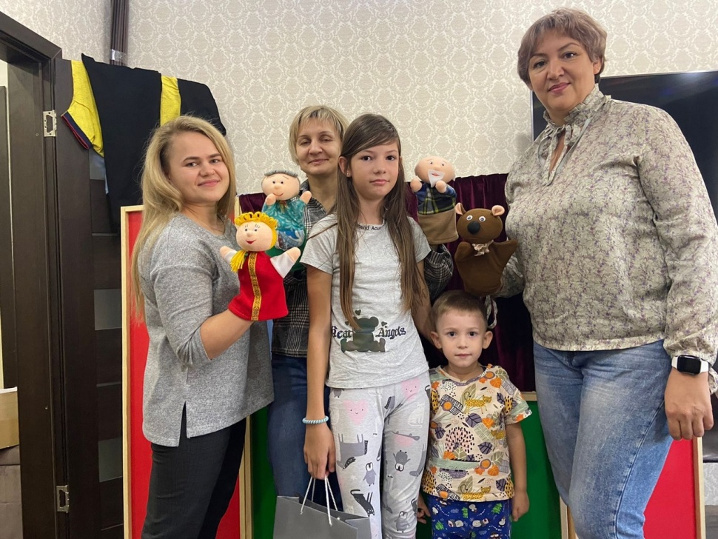
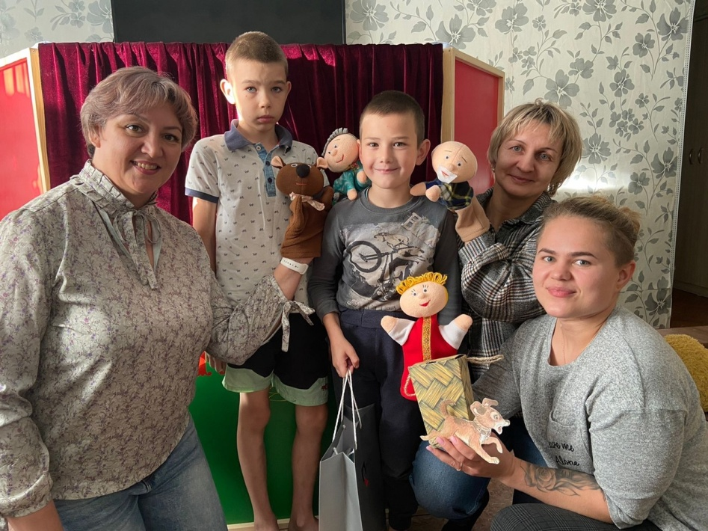
В2022году АНО ЦСОН «БЛАГОТВОР» реализовал проект «Сказка входит в дом» в г.Тайшете Иркутской области. Участники проекта, на которых направлены мероприятия, это дети-инвалиды с заболеванием «эпилепсия». Выбор детей с данным диагнозом был не случайным, так как в силу заболевания ребенка, мероприятия с массовым скоплением людей могут спровоцировать приступ. Таким детям требуется постоянный присмотр со стороны родителей, дети ограничены в социальных контактах. В реализации проекта партнерами выступили волонтеры Женсовета ООО «Русал – Тайшет».

Slide 6
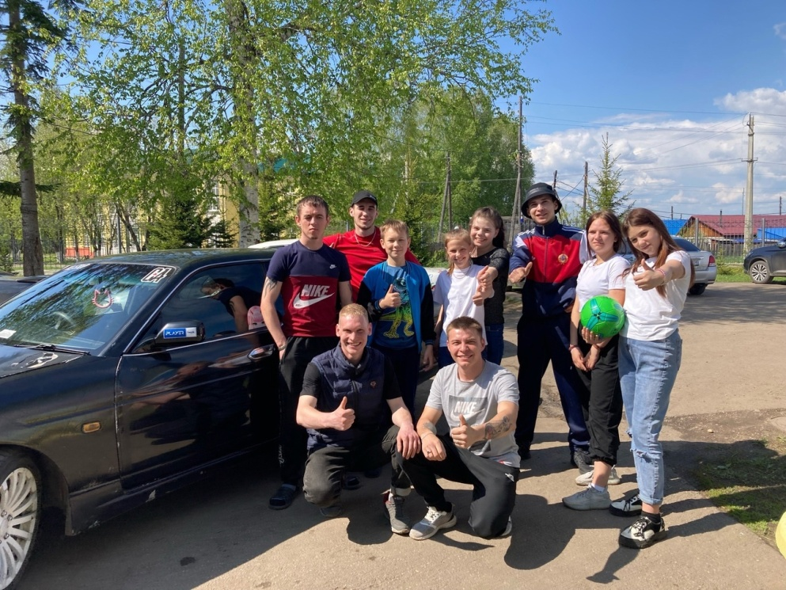
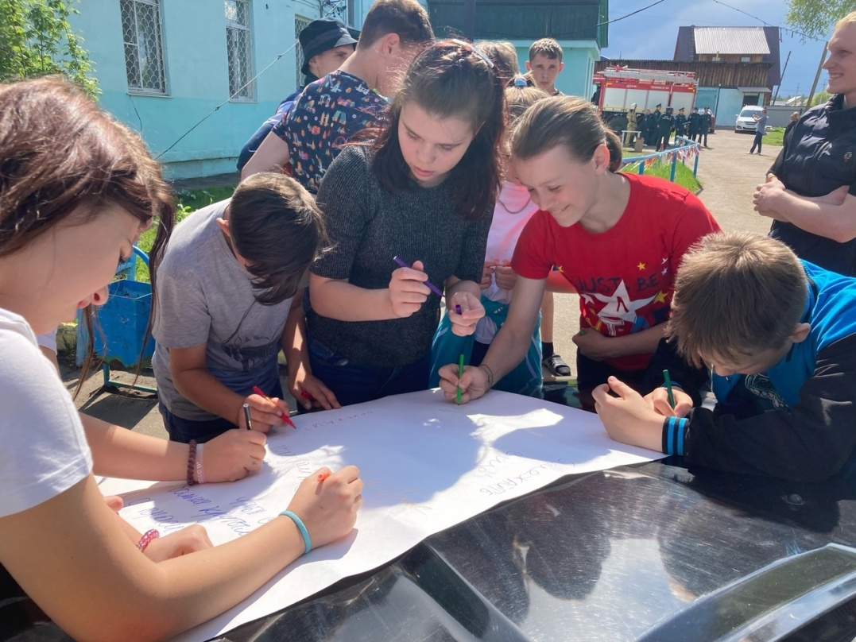
Ко Дню защиты детей волонтёры посетили Областное государственное учреждение социального обслуживания "Социальный приют для детей и подростков"Аистенок" г.Тайшет. Волонтёры сообщества приготовили маленькие сладкие подарки и один хороший и полезный подарок - футбольный мяч, с которым дети смогут в дальнейшем играть и развивать свои спортивные навыки. Так же придумали для них разные конкурсы как развивающие, так и спортивные.

Slide 7
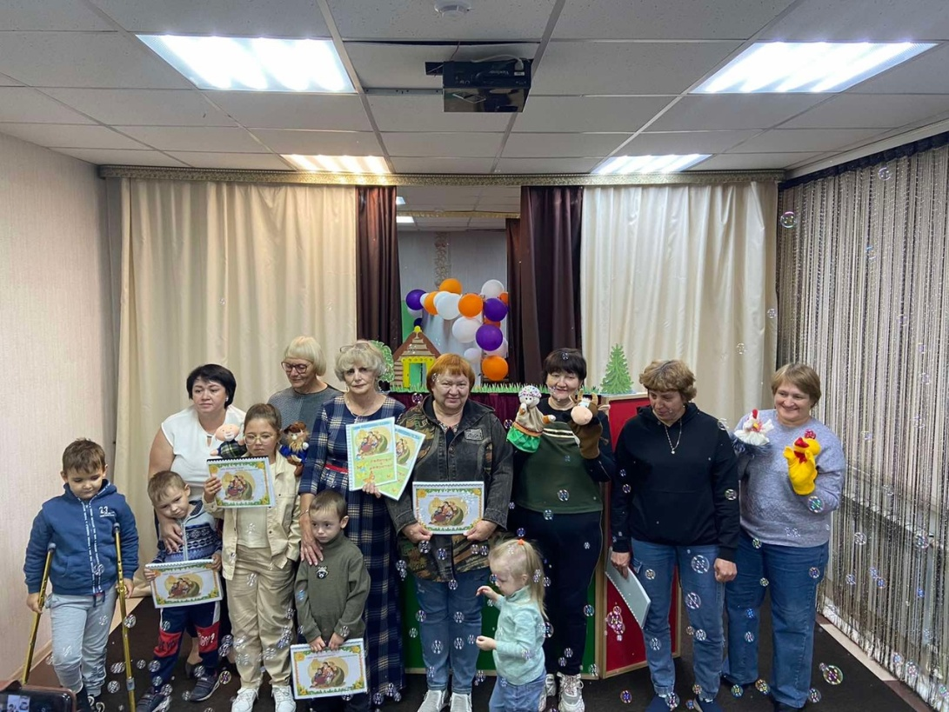
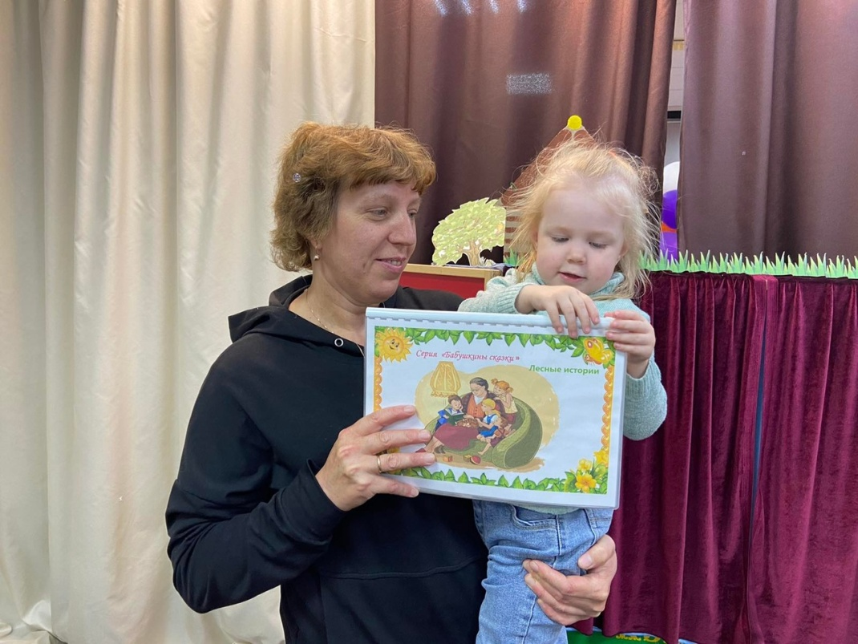
Бабушкины сказки Волонтёры серебряного возраста приурочили вручение авторских книг для детей-инвалидов и детей с ОВЗ, посещающих группу кратковременного пребывания Комплексного центра, к показу кукольным театром сказки «Петушок и бобовое зёрнышко».

Slide 8
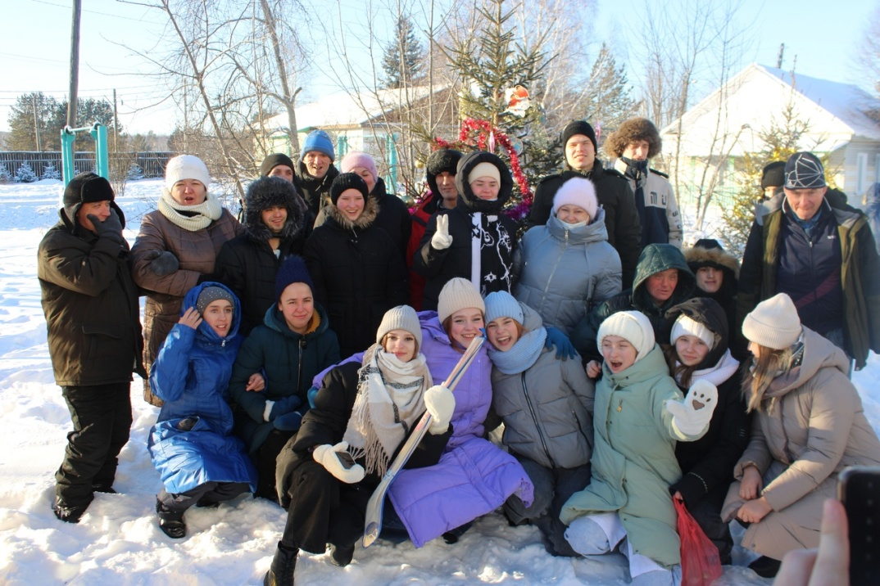
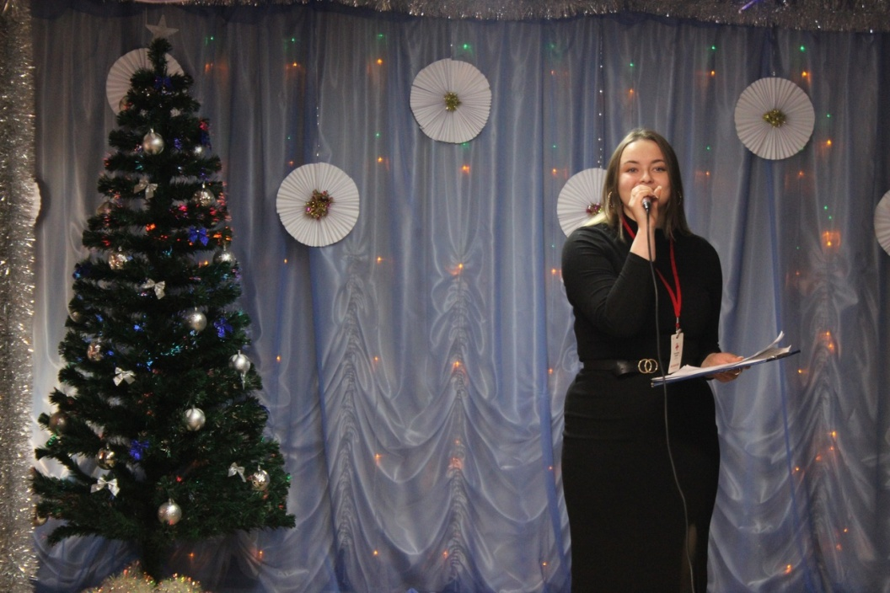
Волонтеры - медики Тайшетского Медицинского Техникум совместно с волонтёроами Добро.Центра "Благотвор" г.Тайшета по доброй традиции встретились с благополучателями ОГБУСО ""Пуляевский психоневрологический диспансер" . В рамках Всероссийской акции "Новый год в каждый двор" гости организовали праздничный концерт, совместно с благополучателями нарядили елку добра, поиграли в хоккей и под веселые новогодние песни поводили хоровод вокруг зимней красавицы!

Slide 9
Наша деятельность по развитию инициативных групп началась с группы волонтёров – Текутьевой Ирины Юрьевны и Смолиной Елены Викторовны, которая была образована для оказания волонтерской помощи участникам СВО и членам их семей.

Slide 10
Группа волонтёров Сибирь ZOV отчёт за год работы (Видео)

Slide 11
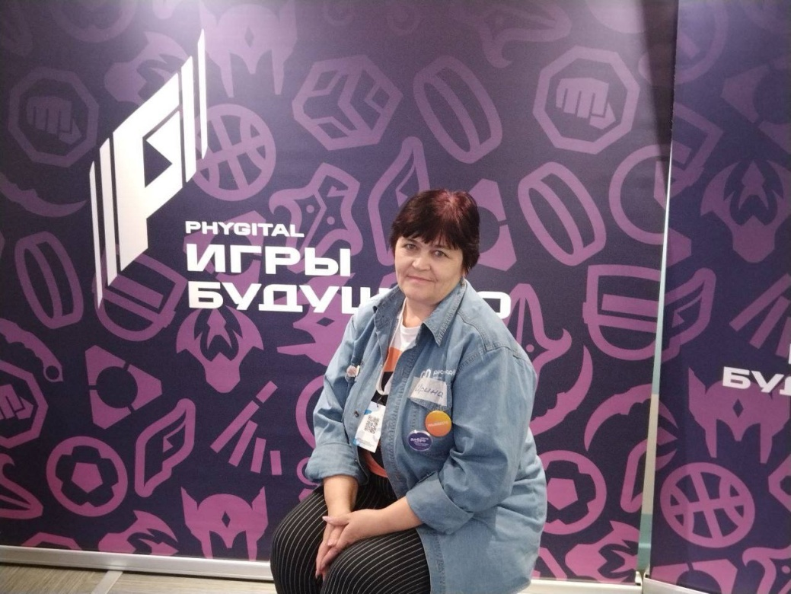
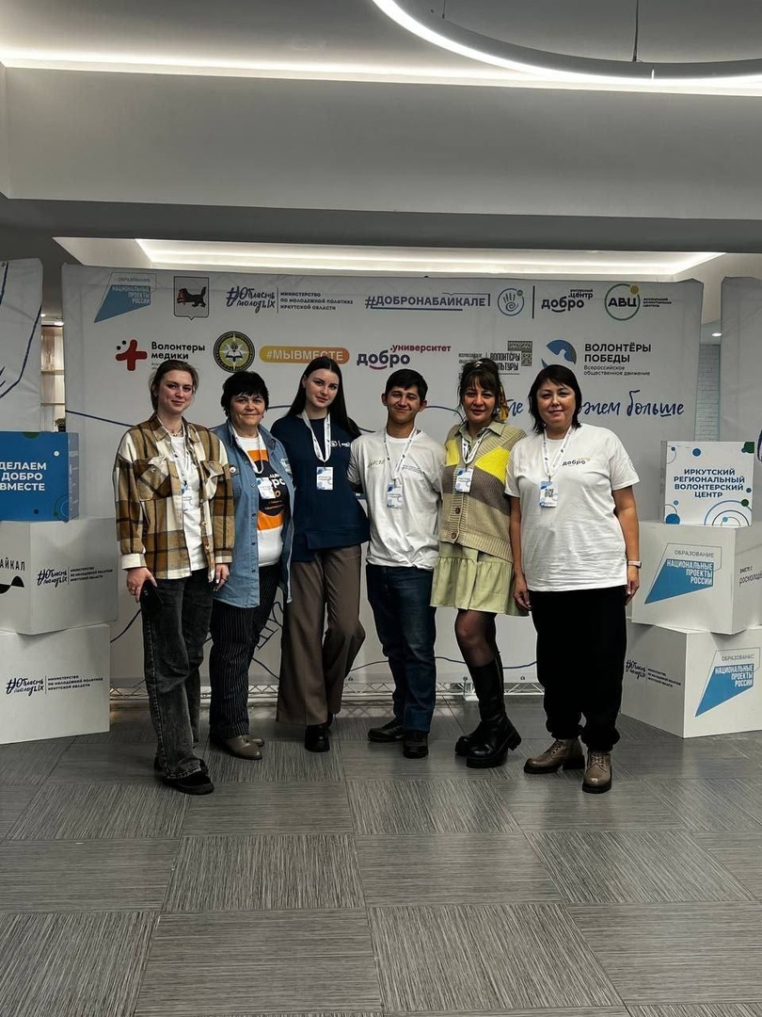
С 3 по 5 декабря в Иркутске прошел фестиваль лучших волонтеров, который посетила – Текутьева Ирина Юрьевна.

Slide 12
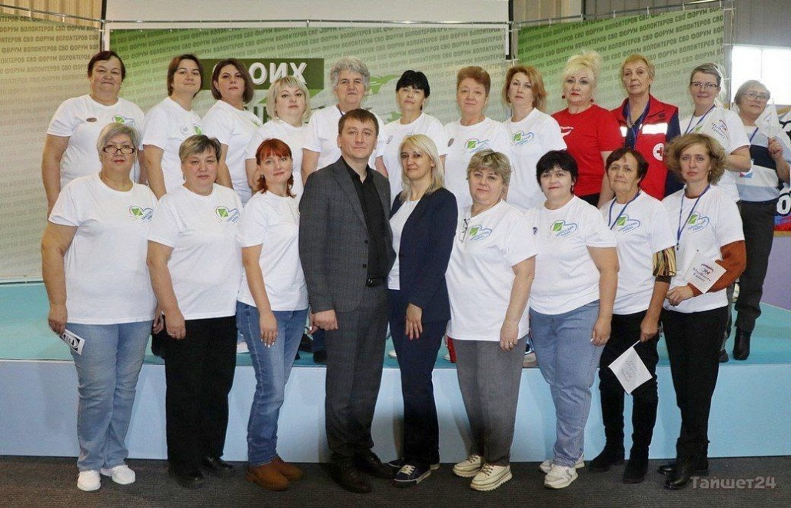
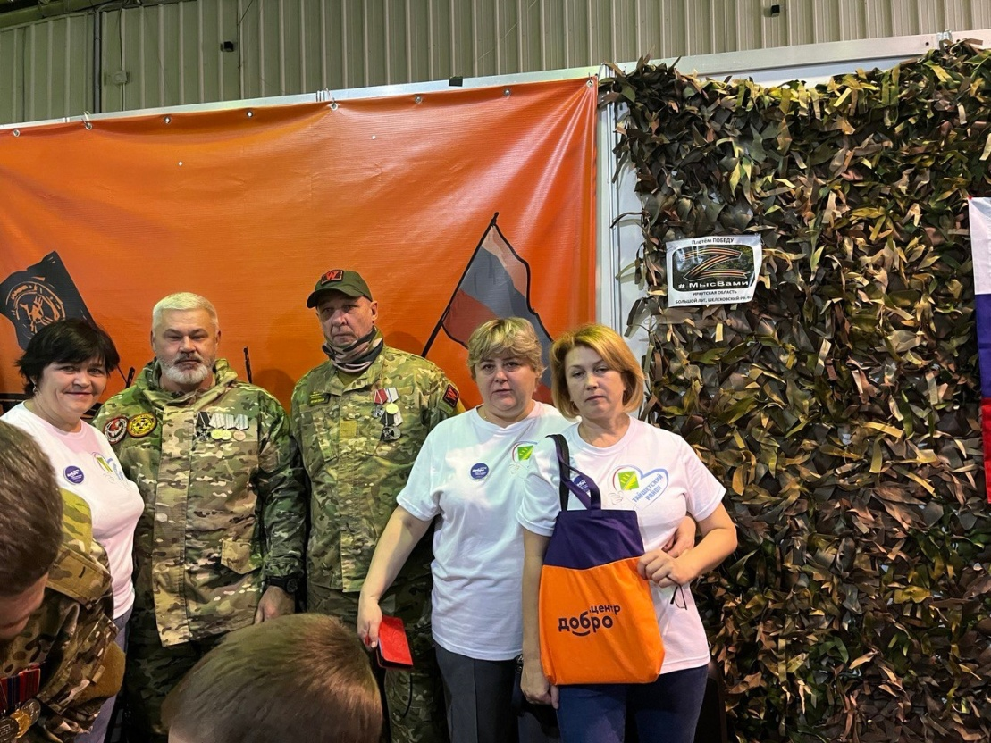
12 ноября в Иркутске прошел первый региональный форум «Своих не бросаем!» на площадке Сибэкспоцентра. В нем приняли участие 60 волонтерских групп и 350 активных участников добровольческих движений из 39 районов Иркутской области.

Slide 13
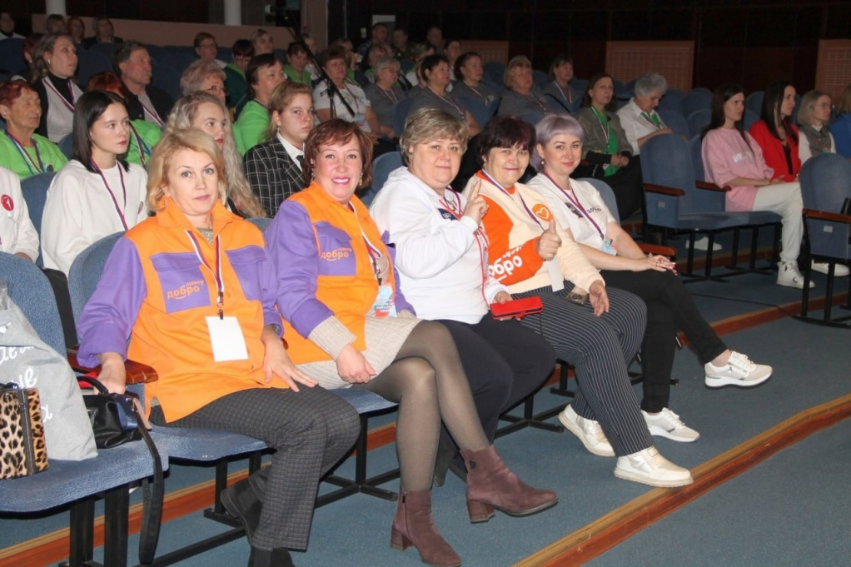
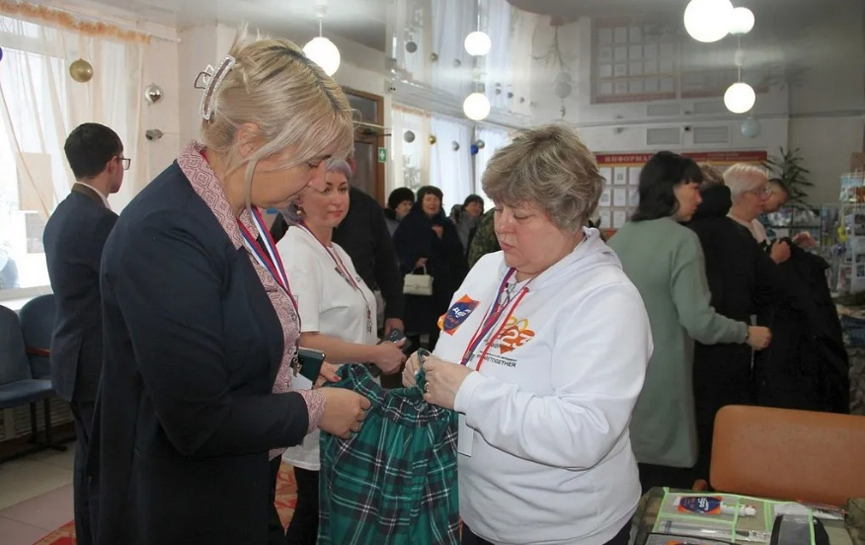
18 декабря, в РДК «Юбилейный» прошел первый форум волонтёров Тайшетского района. Участие в нём приняли 133 человека из различных населённых пунктов. Это люди, которые, не считаясь со своим личными проблемами и трудностями, ежедневно помогают участникам спецоперации.

Slide 14
В Добро.Центр «БЛАГОТВОР» обратились 2 волонтёрских группы - «Вектор добра» - группа инвалидов с ментальными нарушениями под руководством Елены Александровны Королевой и волонтерская группа «Заряд ДоброТы» - команда энергичных и отзывчивых сотрудников Комплексного центра социального обслуживания населения, которые готовы проявлять свою заботу об окружающих, а также расширять кругозор, приобретать новые навыки и опыт.

Slide 15
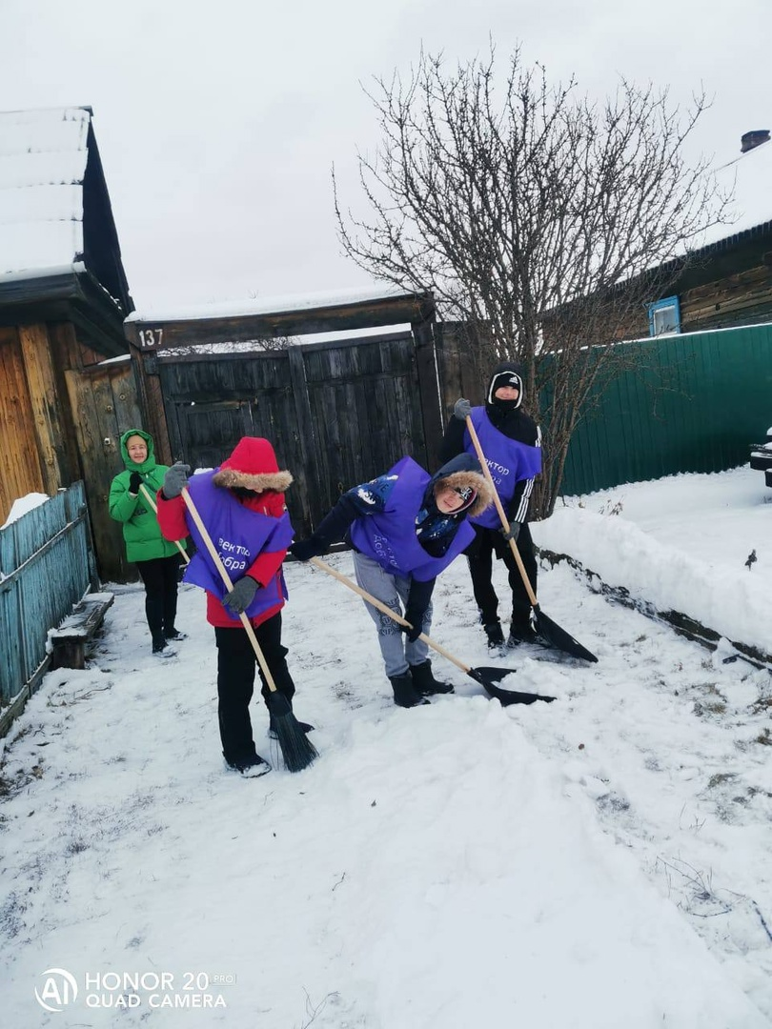
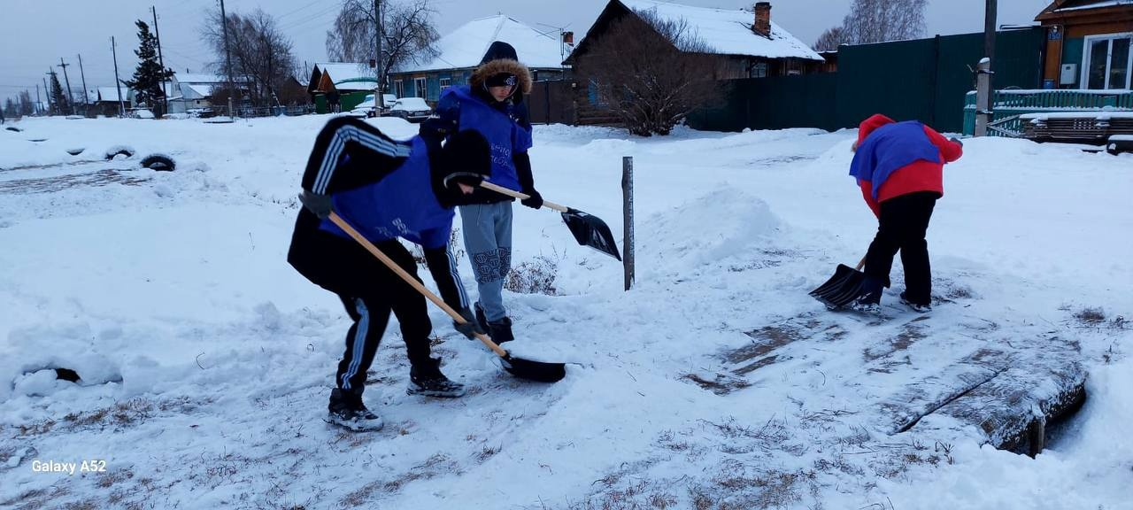
04.12.2023 "Вектор добра" отправился на борьбу со снегом. Под руководством Елены Александровны Королевой, трое волонтеров убрали снег у особенного человека - у Тотолиной Валентины Степановны, которой 25 ноября исполнилось 100 лет!

Slide 16
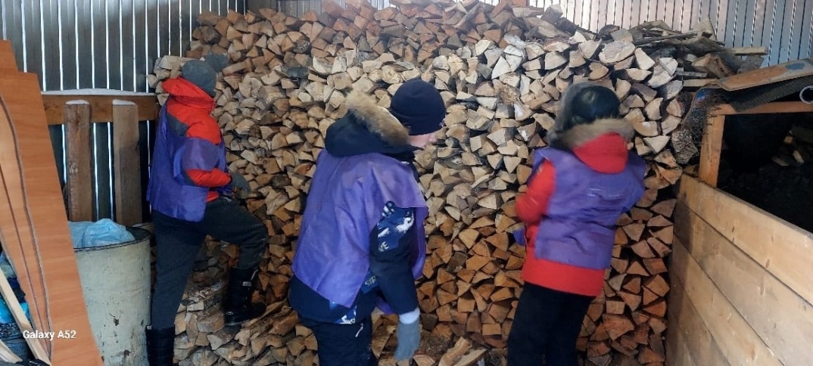
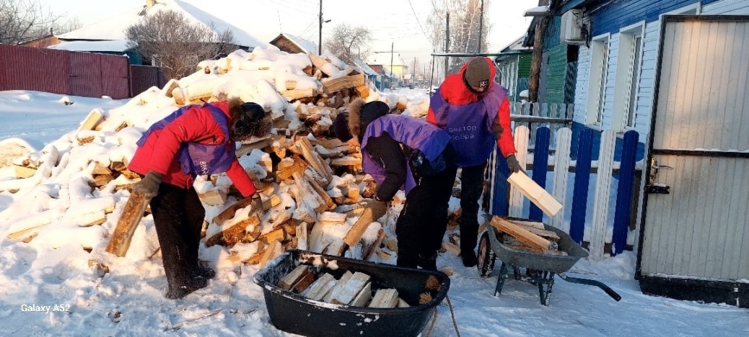
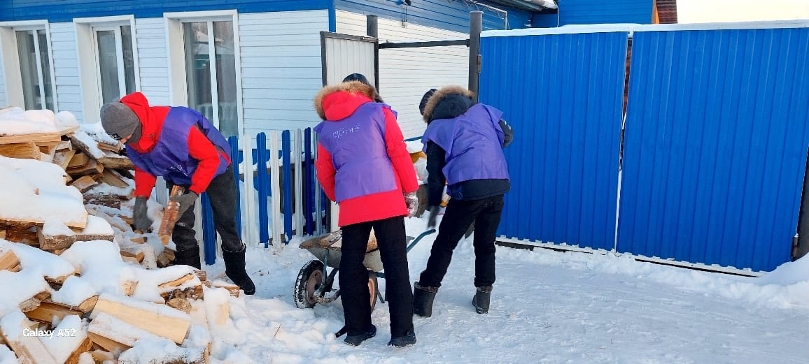
26 декабря команда волонтеров Комплексного центра "Вектор Добра", под руководством Елены Александровны Королевой, помогла семье участника СВО, в которой есть два маленьких ребенка.

Slide 17
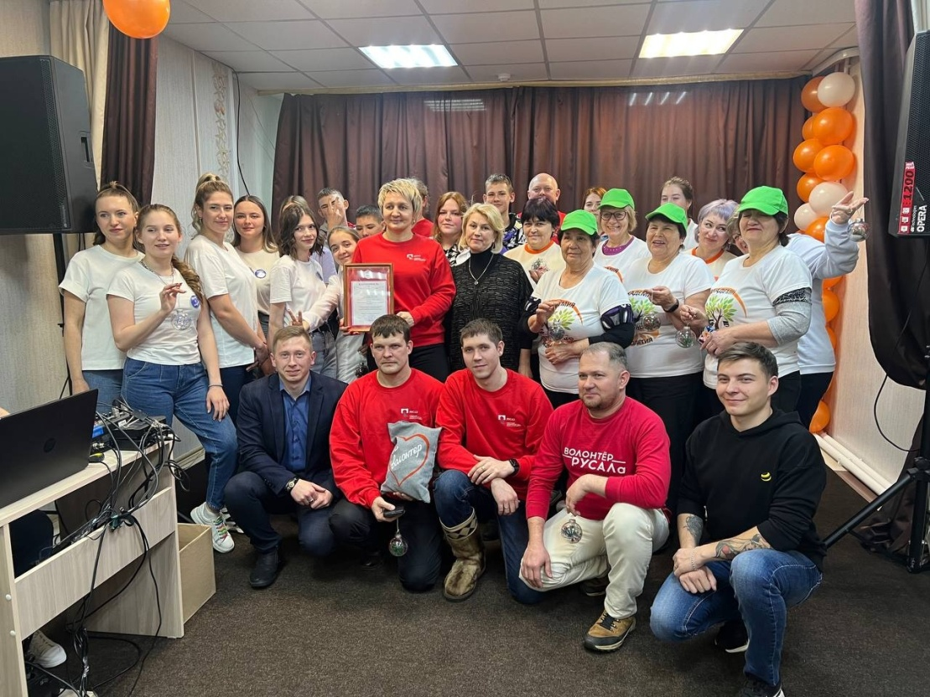
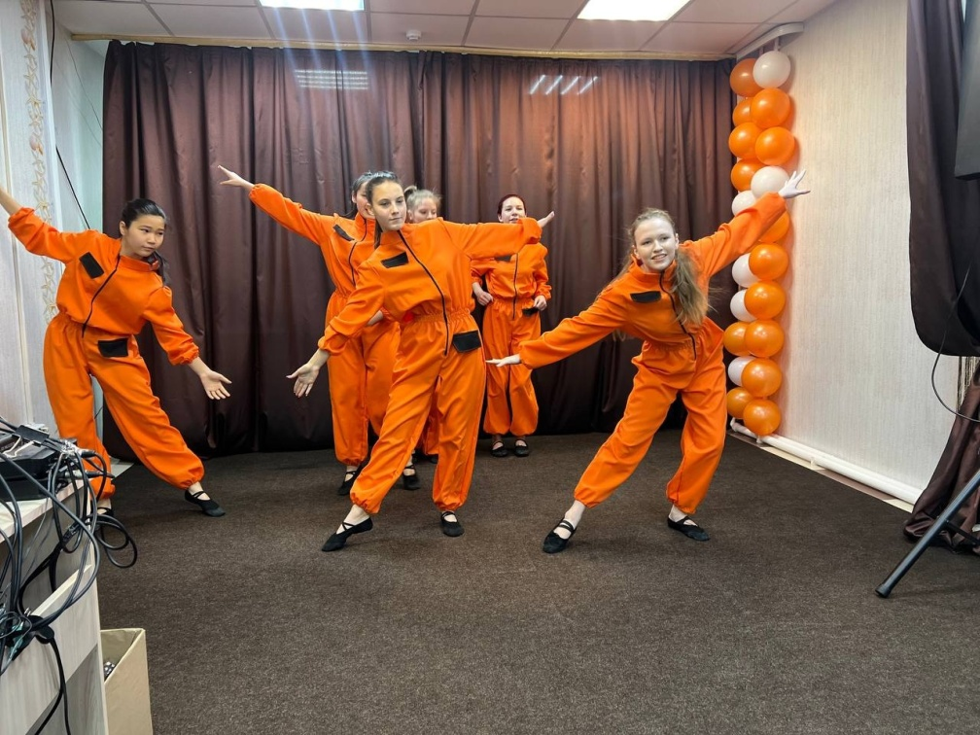
В Комплексном центре социального обслуживания населения появилась новая команда волонтёров «Заряд ДоброТы». Волонтёры провели мероприятие ко Дню волонтёра.

Slide 18
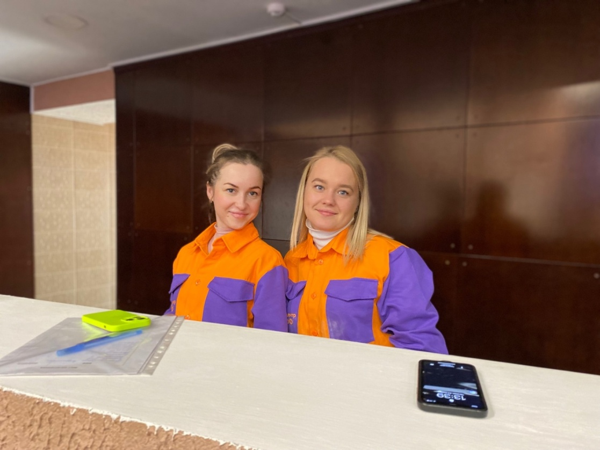
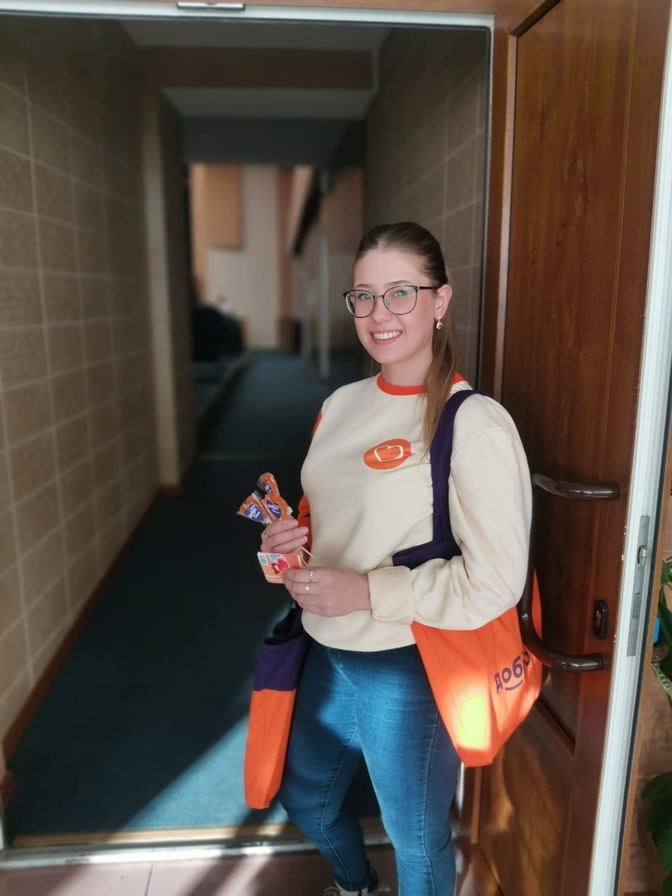
26 ноября волонтёры помогли в реализации мероприятия для мам, достойно воспитавших детей. Земляки чествовали многодетных мам, мам, воспитывающих особых детей, мам, воспитавших героев, вставших на защиту нашего Отечества.

Slide 19
Спасибо за внимание!

